Slide 1










TOÁN
LỚP 5
Thực hiện: EduFive

Slide 2




Bé tập làm bánh

Slide 3


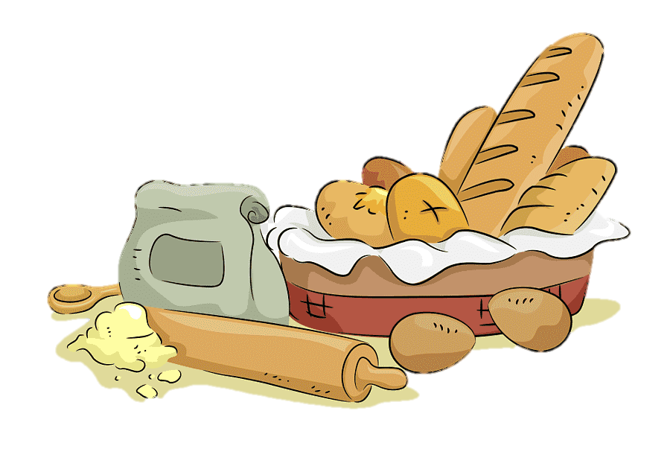
Chúng mình cùng
làm bánh
tặng Mẹ nhé!

Slide 4







-Click vào A/B/C/D để ra đáp án.
- Click vào cô bé để ra phần quà.
- click vào > để qua slide tiếp theo.
1. Muốn nhân một số thập phân với 0,1; 0,01, 0,001;...ta làm thế nào?
Âm thanh
khi chọn Đúng
Chuyển dấu phẩy của số đó lần lượt sang bên phải một, hai, ba,... chữ số.
Chuyển dấu phẩy của số đó lần lượt sang bên trái một, hai, ba,... chữ số.
Âm thanh
khi chọn Sai
Cả A và B sai.
Cả A và B đúng.

Slide 5
-Click vào A/B/C/D để ra đáp án.
- Click vào cô bé để ra phần quà.
- click vào > để qua slide tiếp theo.
2. Muốn nhân một số thập phân với 10; 100, 1000;...ta làm thế nào?
Âm thanh
khi chọn Đúng
Chuyển dấu phẩy của số đó lần lượt sang bên trái một, hai, ba,... chữ số.
Chuyển dấu phẩy của số đó lần lượt sang bên phải một, hai, ba,... chữ số.
Âm thanh
khi chọn Sai
Cả A và B sai.
Cả A và B đúng.

Slide 6
-Click vào A/B/C/D để ra đáp án.
- Click vào cô bé để ra phần quà.
- click vào > để qua slide tiếp theo.
3. Tính bằng cách thuận tiện nhất:
1,25x 800 x 6,7 = ...
Âm thanh
khi chọn Đúng
6,7
67
Âm thanh
khi chọn Sai
670
6700

Slide 7
-Click vào A/B/C/D để ra đáp án.
- Click vào cô bé để ra phần quà.
- click vào > để qua slide tiếp theo.
4. Tính bằng cách thuận tiện nhất:
2,5 x 5,5 x 2 x 4 = ...
Âm thanh
khi chọn Đúng
11
1,1
Âm thanh
khi chọn Sai
110
1100

Slide 8

Những chiếc bánh
thật là ngon !

Slide 9

TOÁN
Luyện tập chung
Trang: 61 - 62

Slide 10
MỤC TIÊU
- Củng cố về phép cộng, phép trừ, phép nhân các số thập phân.
- Nhận biết và áp dụng được quy tắc nhân một tổng các số thập phân với một số thập phân.

Slide 11
LUYỆN TẬP

Slide 12

Bài 1. Đặt tính rồi tính:
a) 375,86 + 29,05
b) 80,475 – 26,827
c) 48,16 x 3,4

Slide 13

Bài 1. Đặt tính rồi tính:
a) 375,86 + 29,05
Hãy nêu cách đặt tính.
- Đặt tính sao cho các chữ số cùng hàng thẳng cột với nhau.
- Tính cộng như cộng các số tự nhiên.
- Viết dấu phẩy vào tổng thẳng cột với các dấu phẩy của các số hạng.
375,86
+
29,05
404,91

Slide 14
Bài 1. Đặt tính rồi tính:
b) 80,475 – 26,827
Hãy nêu cách đặt tính.
- Đặt tính sao cho các chữ số cùng hàng thẳng cột với nhau.
- Tính trừ như trừ các số tự nhiên.
- Viết dấu phẩy vào hiệu thẳng cột với các dấu phẩy của số bị trừ và số trừ.
80,475
-
26,827
53,648

Slide 15
Bài 1. Đặt tính rồi tính:
Hãy nêu cách đặt tính.
c) 48,16 x 3,4
- Đặt tính và thực hiện tính như nhân với số tự nhiên.
- Đếm thấy phần thập phân của cả 2 thừa số có 3 chữ số.
- Dùng dấu phẩy tách ra ở tích 3 chữ số từ phải sang trái.
48,16
x
3,4
19264
14448
163,744

Slide 16


Bài 2
Tính nhẩm:
Hái táo
Mình cùng đi hái táo để làm bánh nhé!

Slide 17




Hái táo
- Click quả táo lần 1 ra bài tập.
- Click đề bài: ra đáp án.
- click quả táo lần 2: táo rơi.
- Click cô bé: ra lời thoại
2
6
1
78,29 x 10 =
782,9
4
7,829
78,29 x 0,1 =
Nhiều táo quá, cảm ơn các bạn nhé!
3
5
265,307 x 100 =
26530,7
265,307 x 0,01 =
2,65307
0,68 x 10 =
6,8
0,68 x 0,1 =
0,068

Slide 18
4. a) Tính rồi so sánh giá trị của
( a + b ) x c và a x c + b x c
a | b | c | (a + b) x c | a x c + b x c
2,4 | 3,8 | 1,2
6,5 | 2,7 | 0,8

Slide 19
4. a) Tính rồi so sánh giá trị của
(a + b) x c và a x c + b x c
a | b | c | (a + b) x c | a x c + b x c
2,4 | 3,8 | 1,2
6,5 | 2,7 | 0,8
= (2,4 + 3,8) x 1,2
= 2,4 x 1,2 + 3,8 x 1,2
= 6,2 x 1,2
= 6,88 + 4,56
= 7,44
= 7,44
=(6,5 +2,7) x 0,8
= 6,5 x 0,8 + 2,7 x 0,8
= 9,2 x 0,8
= 5,2 + 2,16
= 7,36
= 7,36
Hãy so sánh giá trị của hai biểu thức (a + b) x c và a x c + b x c khi:
a = 6,5; b = 2,7; c = 0,8.
Hãy so sánh giá trị của hai biểu thức (a + b) x c và a x c + b x c khi:
a = 2,4; b = 3,8; c = 1,2.

Slide 20
Vậy khi ta thay chữ bằng số thì giá trị của hai biểu thức (a + b) x c và a x c + b x c như thế nào với nhau?
- Giá trị hai biểu thức này bằng nhau.
=
( a + b ) x c a x c + b x c

Slide 21
Kết luận:
( a + b ) x c = a x c + b x c
Khi có một tổng các số thập phân nhân với một số thập phân, ta có thể lấy từng số hạng của tổng nhân với số đó rồi cộng các kết quả lại với nhau.

Slide 22
4. b) Tính bằng cách thuận tiện nhất:
9,3 x 6,7 + 9,3 x 3,3
7,8 x 0,35 + 0,35 x 2,2
BÀI NÀY NGOÀI CHUẨN

Slide 23
4. b) Tính bằng cách thuận tiện nhất:
9,3 x 6,7 + 9,3 x 3,3
= 9,3 x ( 6,7 + 3,3 )
= 9,3 x 10
= 93

Slide 24
4. b) Tính bằng cách thuận tiện nhất:
7,8 x 0,35 + 0,35 x 2,2
= 0,35 x ( 7,8 + 2,2 )
= 0,35 x 10
= 3,5

Slide 25




AI NHANH HƠN

Slide 26

1. Tính nhẫm:
7,1 x 0,1 = ...
0,71

Slide 27
2. Tính nhẫm:
2,05 x 100 = ...
205

Slide 28
3. Tính nhẫm:
125,3 x 0,01 = ...
1,253

Slide 29
4. Tính nhẫm:
3,7 x 10 = ...
37

Slide 30





DẶN DÒ
Ôn lại bài học
Chuẩn bị bài mới

Slide 31
CHÚC CÁC EM
HỌC TỐT

Slide 32

Bài 3. Mua 5kg đường phải trả 38 500 đồng. Hỏi mua 3,5kg đường cùng loại phải trả ít hơn bao nhiêu tiền ?
Tóm tắt:
5kg đường:
38 500 đồng
3,5kg đường:
... đồng ?
BÀI NÀY NGOÀI CHUẨN

Slide 33
Cách 1:
Bài giải:
Số tiền mua 1 kg đường là:
38 500 : 5 = 7700 ( đồng )
Số tiền mua 3,5 kg đường là:
7700 x 3,5 = 26 950 ( đồng )
Số tiền mua 3,5 kg đường trả ít hơn mua 5kg đường là:
38 500 – 26 950 = 11550 ( đồng )
Đáp số: 11550 đồng

Slide 34
Cách 2:
Bài giải:
Số ki-lô-gam đường 3,5kg ít hơn 5kg là:
5 - 3,5 = 1,5 (kg)
Số tiền mua 1 kg đường là:
38 500 : 5 = 7700 ( đồng )
Số tiền mua 3,5 kg đường trả ít hơn mua 5kg đường là:
7700 x 1,5 = 11 550 (đồng)
Đáp số: 11550 đồng

